Slide 1
電子商務 花道家個案討論
花道藝術之家，把花送到家
吳美慧E1011027 陳莉云E1011008
資料圖片來源:花道家網路花店、商業周刊1155期

Slide 2
花道家簡介
公司資料、概況、願景、經營理念
關係企業
榮耀紀事/媒體報導
商品介紹
網站特色
網站缺點

Slide 3
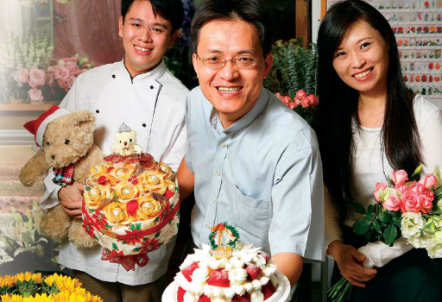
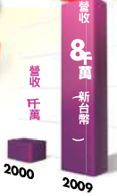
花道家簡介
花道家股份有限公司
嘉實資訊(MoneyDj.com)結合花藝界的傑出人士，於2000年1月集資成立。
創辦人:許立人
資本額:2450萬
2009年營收:8000萬
競爭心法:不計成本提供額外服務

Slide 4
花道家簡介
公司概況
台灣第一家虛擬與實體完美結合的原創花店。
擁有花藝冠軍領導設計師群及全國60家以上聯盟花店。
24小時線上訂花，全國和全球送花服務。
2000項以上的商品，更可依據特殊需求，專屬設計。
同時定位為【電子商務的領航家】。
公司願景
精緻、創意、幸福、超值
以花藝豐富生活美感，拓建e世紀的人際橋樑。
經營理念
專業、誠信、創新、整合。

Slide 5
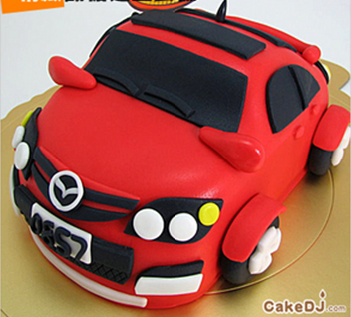
關係企業

Slide 6
2010 ─
商業周刊─每15秒 送出一束花到全世界
旺季節日在實體店面「能處理兩、三百張訂單就很不錯了，花道家光一天訂單量可達六千張」。
2009 ─
打敗不景氣，創意婚禮佈置成立。
2008 ─
能力雜誌─以WEB2.0建構EC2.0─易於分享的線上商品和交易系統開發專案。
花道家從舊有的B2C延申為B2B2C的模式
2006 ─
第六屆經濟部e21金網獎銀質獎。
成立鮮道家
2002 ─
花道家與國外花店合作，推出全球送花服務，拓展海外市場。
已做到全球27個國家，北到芬蘭、俄羅斯、阿拉伯，連地圖上找不到的印尼小島，都能划船幫您送達。
與統 一超商及便利達康合作:訂購後可到超商取貨付款，提供更便利服務。
2001─
花道家通過太穎電子商務顧問公司的嚴格檢驗，獲得SOL (Secured OnLine)安全交易標章的認證。
花道家率先取得經濟部商業司 〔信賴電子商店〕認證。
加入國際VISA 3D Pilo計畫，提供更安全的網路交易。

Slide 8
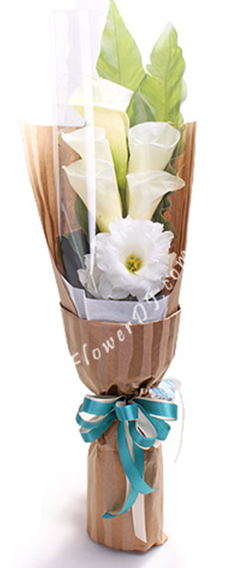
測試花道家服務、品質及效率
5朵海芋19cm*13cm*65cm

Slide 9
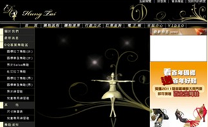
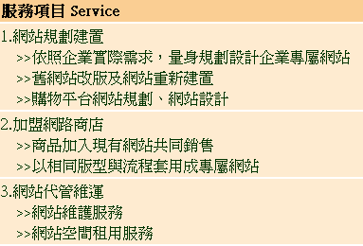
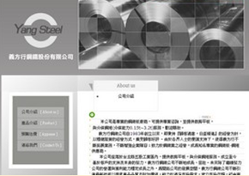

Slide 10
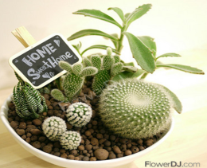
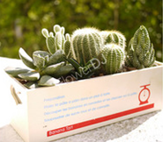
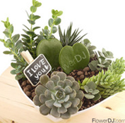
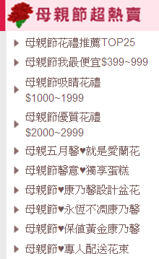
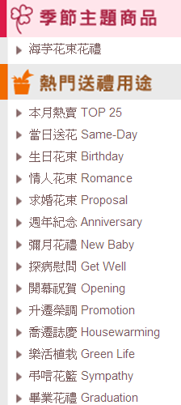
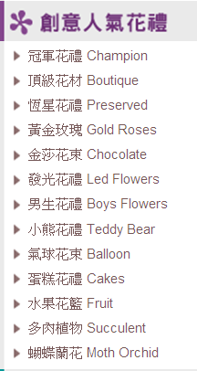
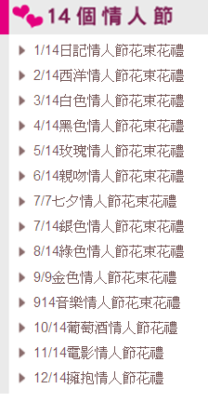
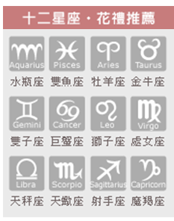
基本商品介紹

Slide 11
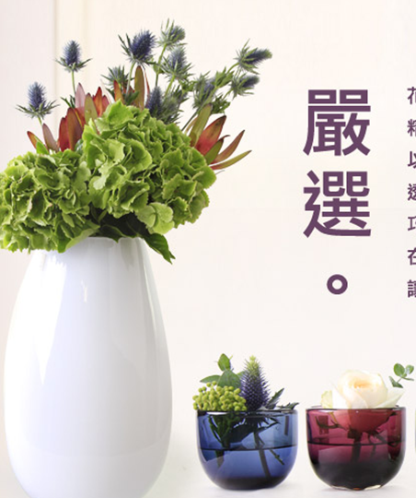
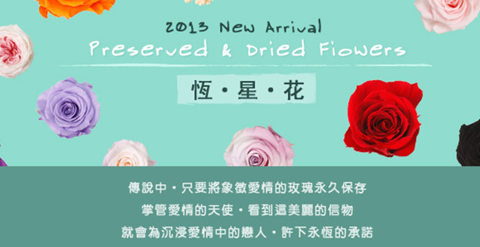
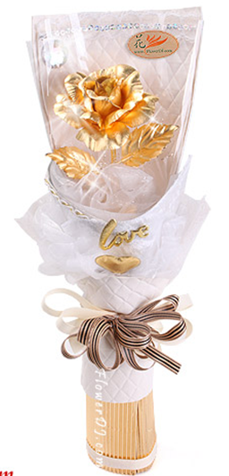
特色商品介紹
進口花材
不凋花
熊熊系列
黃金玫瑰

Slide 12
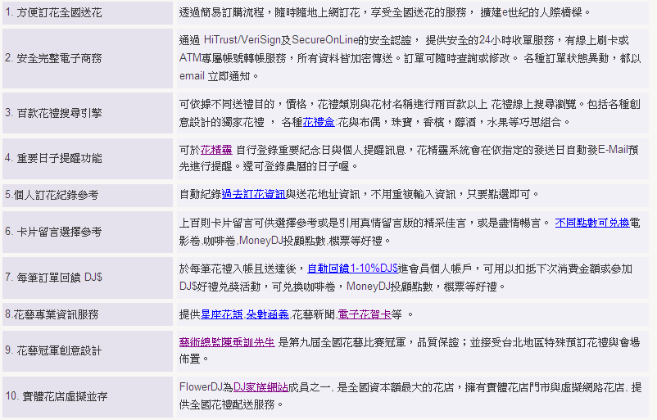
網站特色

Slide 13
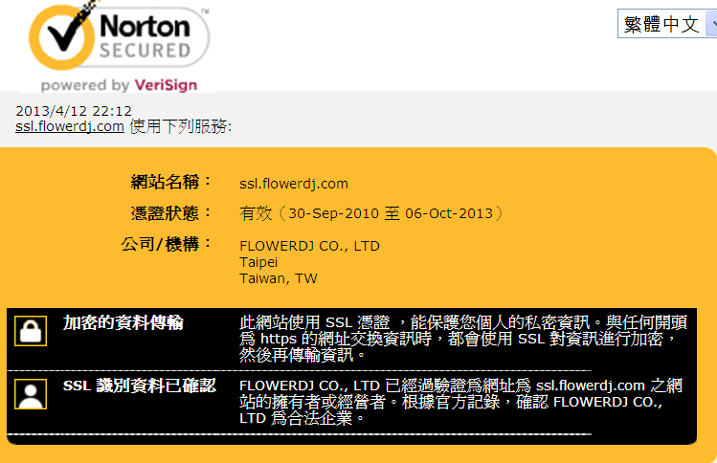
2.安全完整的電子商務
What’s SSL?
SSL=Secure Sockets Layer

Slide 14
5.過去紀錄
What’s Cookies?
Cookies最廣泛的是記錄用戶登錄資訊，這樣下次訪問時可以不需要輸入自己的用戶名、密碼了
當然這種方便也存在用戶資訊洩密的問題，尤其在多個用戶共用一台電腦時很容易出現這樣的問題。

Slide 15
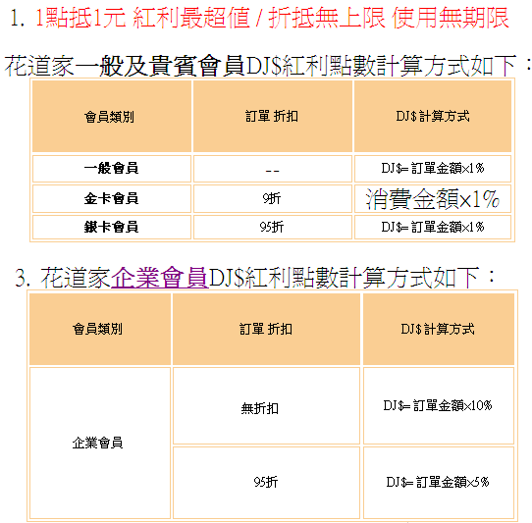
7.自動回饋.紅利
5000*10%=紅利500
5000*0.95=$4750
4750*5%=$237
250+237=紅利487

Slide 16
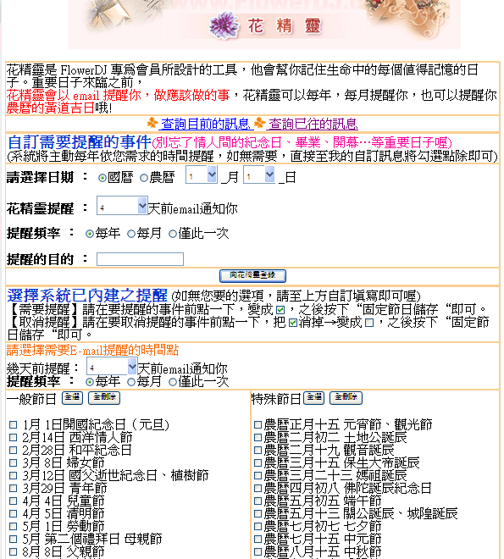
4.花精靈

Slide 17
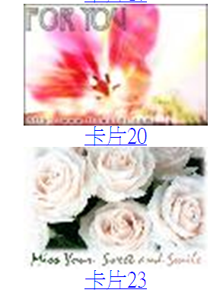
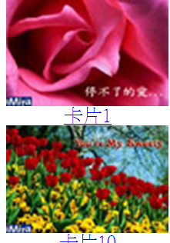
缺
缺
推薦花材接受度不高，點擊後…
老派電子花賀卡

Slide 18
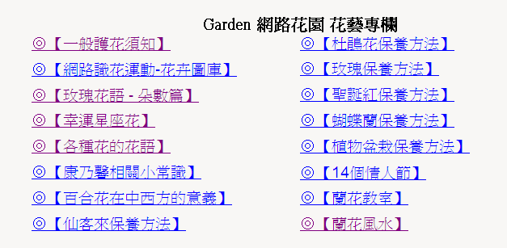
缺
花語分析薄弱，點擊後…

Slide 19
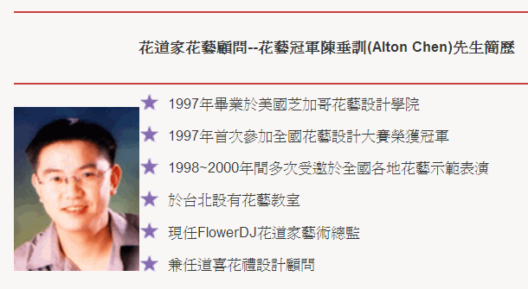
缺
冠軍也需要被包裝，個人及作品介紹皆不足，難以凸顯<專業>。

Slide 20
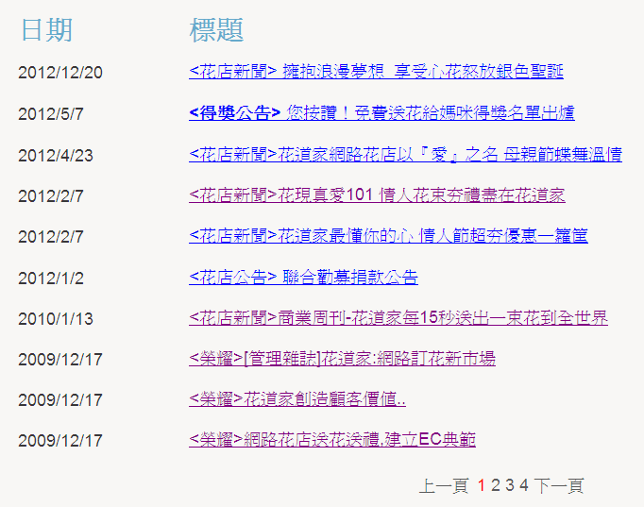
缺
1.將<花店新聞>與<榮耀>放於同一版面，重點失焦。
2.<榮耀紀事>僅有字面意思，無詳細內文。

Slide 21
缺
新聞稿於2008年後從未更新。

Slide 22
幸福配送員 DJ熊
about DJ熊 性別：男 生日：2000/01/01 身高：6個雞蛋糕 熊生使命：為大家點播幸福的旋律 出生地：法國巴黎市郊的DJ村 個性：浪漫、善良、愛做白日夢、使命必達 興趣：花藝、烘培、創意手作 工作：花道家幸福配送員，負責傳遞顧客點播的幸福旋律

Slide 23
bye-bye

